Slide 1
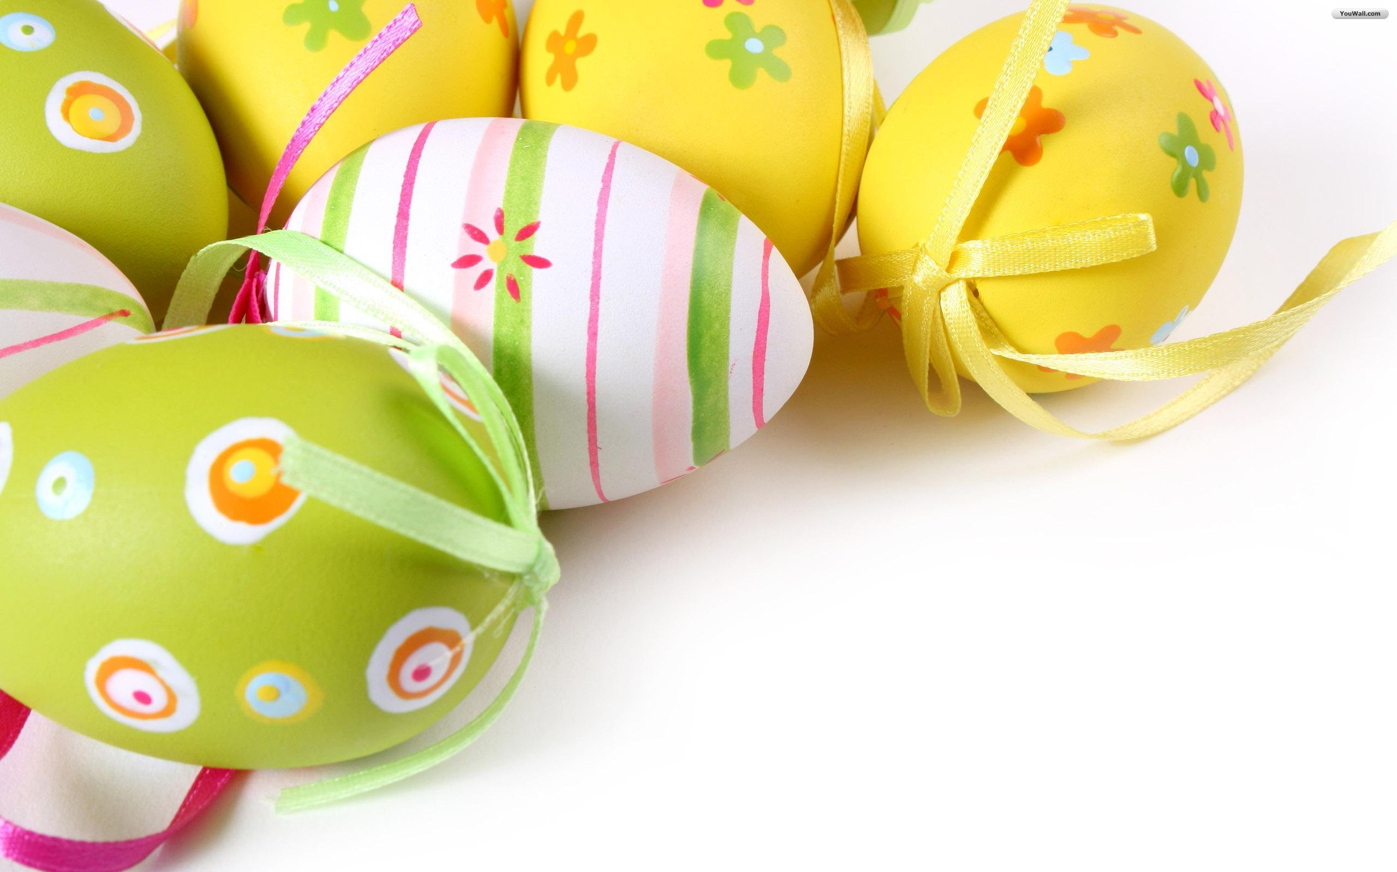
Messina e i suoi dolci pasquali

Slide 2
LA PASQUA
È considerata la più importante delle festività religiose cristiane. Questa festa è la commemorazione della morte e della resurrezione di Gesù Cristo. Viene festeggiata in diversi modi a seconda delle tradizioni. Il cibo e i riti ad esso connessi hanno un ruolo centrale nella sua celebrazione.

Slide 3
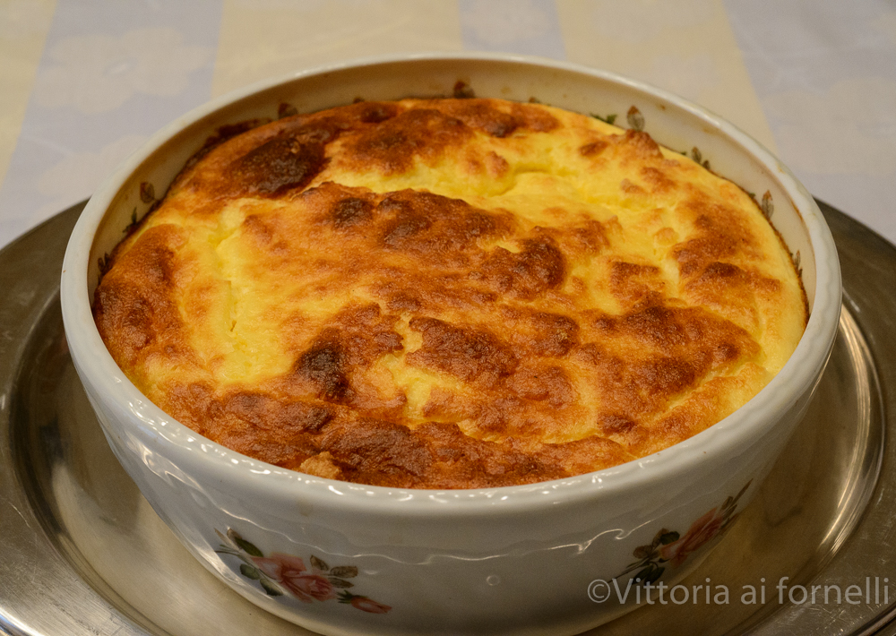
U sciusceddu
U sciusceddu è un primo tradizionale messinese, tipico del periodo Pasquale punto è un piatto a base di polpettine di carne immerse in un brodo caldo e poi ricoperte da un generoso strato di ricotta. In sostanza, è una bomba nutrizionale dal sapore decisamente ricco e sfizioso, grazie dalle spezie saporite di stagione.

Slide 4
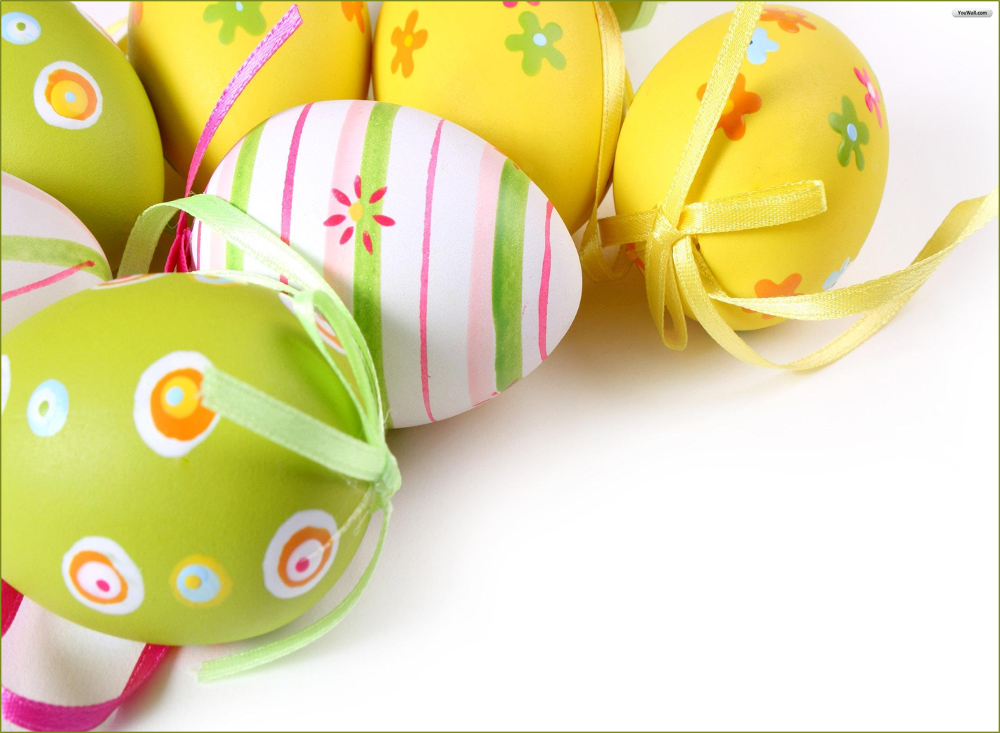
La cucina messinese vanta un ricco repertorio di prodotti dolciari tipici che la rendono tra le più rinomate del panorama gastronomico.

Slide 5
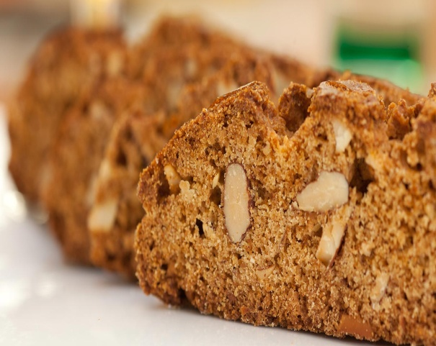
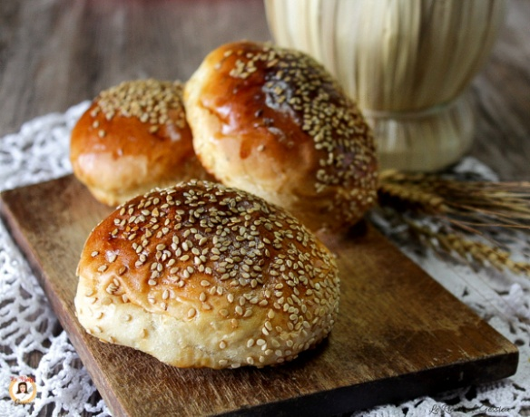
Per Pasqua Messina ha i suoi dolci tipici a partire anche dall’intera Quaresima. Per il resto, durante il lungo periodo dei quaranta giorni, in preparazione alla Pasqua si potevano assaporare i biscotti Quaresimali realizzati con mandorle e miele e conosciuti più comunemente come Piparelli o Nzuddi
Nella Settimana Santa, che va dalla Domenica delle Palme alla Veglia di Pasqua, la penitenza alimentare viene addolcita solo dal tipico Panino di Cena che si richiama al pane spezzato da Cristo nell’Ultima Cena. Questi semplici e tondi panini dolci sono caratterizzati dall’intenso profumo di cannella e chiodi di garofano e dalla copertura di semi di sesamo, la ciciulena per i messinesi.
A mezzanotte del Sabato Santo Cristo risorge e i dolci fanno nuovamente festa nelle tavole delle famiglie di Messina. Si passa dai dolci più umili come le Cuddure, ai più elaborati Agnelli al forno con ripieno di Cedrata o quelli in Pasta Martorana.

Slide 6
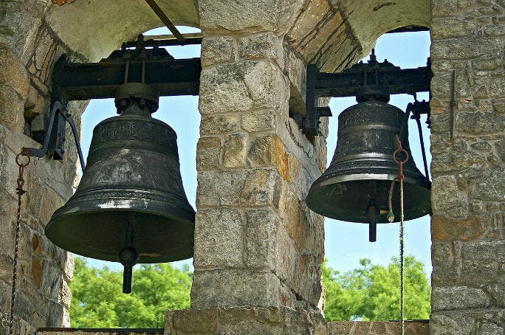
La Gloria
Un tempo a Messina la Gloria veniva suonata alle undici del sabato precedente la Domenica di Pasqua.
A Gloria sunau
A cuddura si spizzau.
Si spizzau a mossa a mossa
A cuddura sinza l’ossa.
A cuddura a panareddu
Cu ‘ddu ova ‘nto cesteddu.‘
Na manciamu’n ‘alleria
Tutti quanti ‘ncumpagnia.
E s’avemu ancora fami,
Quattru feddi di salami.
Chi favuzzi frischi assai
Chi ni levunu di guai.
‘A Gloria sunau.
‘U Signuri risuscitau!

Slide 7
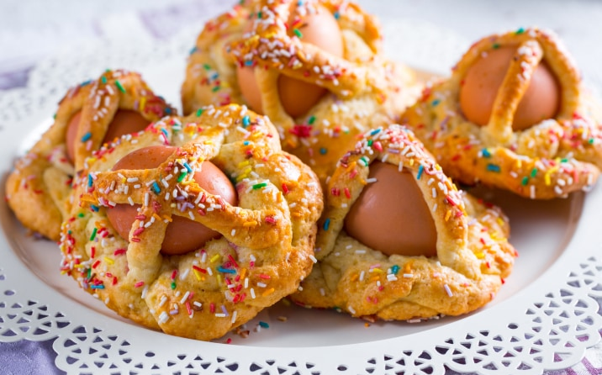
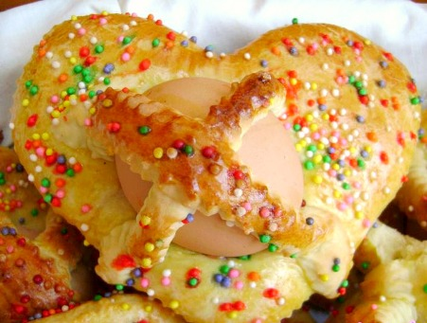
La cuddura
Mentre le campane suonavano, accompagnate dalle sirene delle navi nel porto, si mangiava la Cuddura.
Cuddura, tipica ciambella intrecciata con uova sode al suo interno, forse è uno dei più antichi e simbolici dolci pasquali. Il suo termine infatti deriverebbe da kollour con cui veniva chiamata la corona di pane che gli antichi greci offrivano alle divinità. Una tradizione quella della Cuddura che attraversa i secoli e giunge fino ai nostri giorni. Le dimensioni e le forme di questi tipici dolci sono delle più varie: a cuore, a cestino, a campana o a corona. Mentre nel resto della Sicilia l’impasto è simile alla pasta frolla, a Messina spesso si utilizza lo stesso impasto dei Panini di Cena.

Slide 8
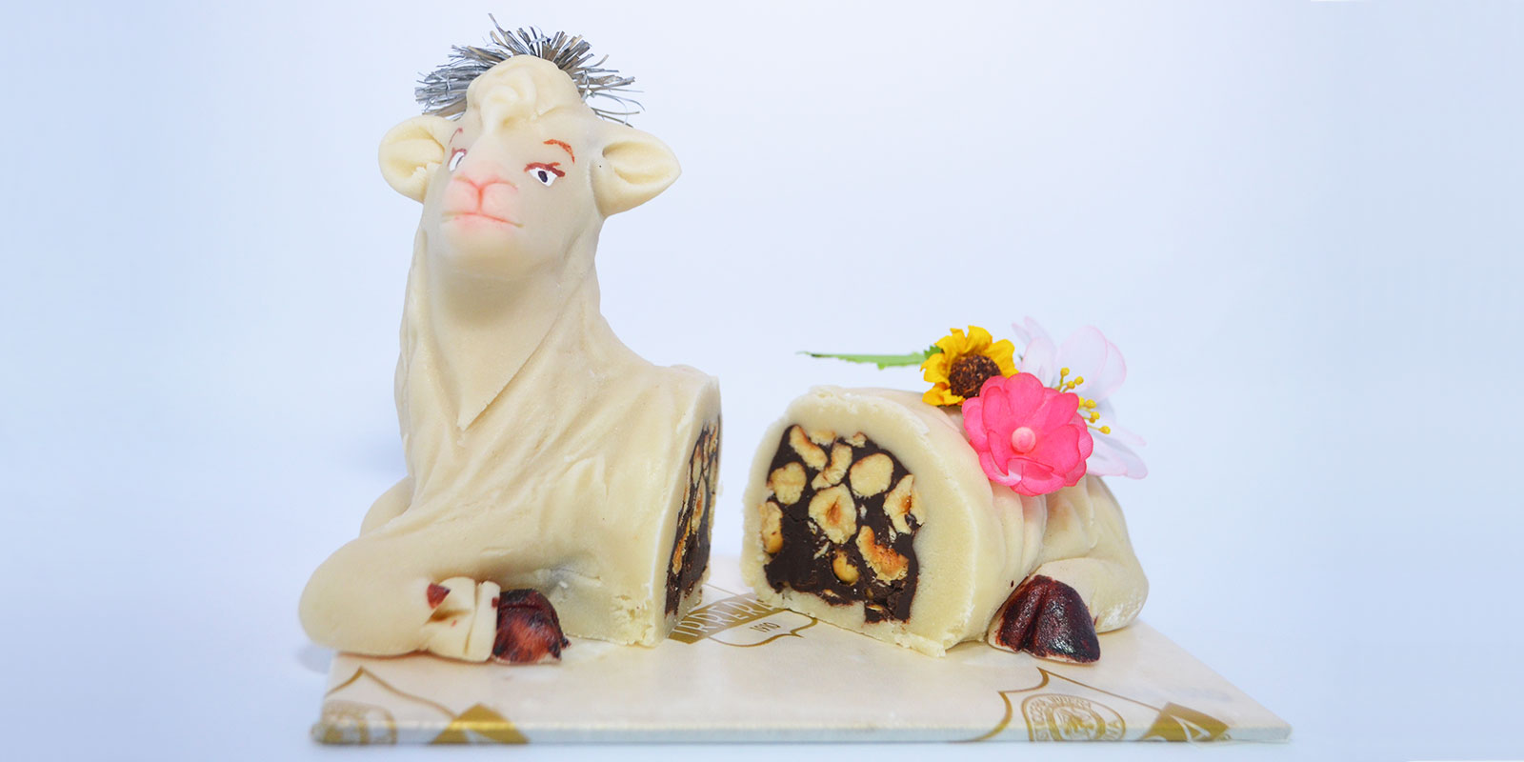
L’AGNELLO
L’Agnello, come la Stella di Natale, viene realizzato con un ripieno di Cedrata, un impasto di canditi di cedro e marmellata, il tutto ricoperto da una morbida pasta di mandorla cotta al forno e guarnita con granelli di zucchero. Questo dolce raffigura un agnello sdraiato ed appena sacrificato, simbolo evidente del sacrificio di Cristo, come preparazione deriverebbe dal più famoso Buccellato che consente anche una lunga conservazione.
I più simpatici da vedere per la minuzia dei dettagli ed i colori brillanti sono gli Agnelli in Pasta Reale o Martorana con un ripieno che può andare dalla gianduja e nocciole o al torrone e cioccolato fondente

Slide 9
La tradizione passa anche dalla tavola e semplici dolci possono contribuire a mantenere viva la nostra identità cittadina, purtroppo molte volte vilipesa.

